Slide 1


مقرر حملات العلاقات العامة
إعداد د/ميرهان محسن
Lecture 6
PRL 622

Slide 2




إستراتيجيات صناعة الصورة
في حملات العلاقات العامة الرقمية
Lecture 6
PRL 622
إعداد / د.ميرهان محسن
www.midocean.ae

Slide 3
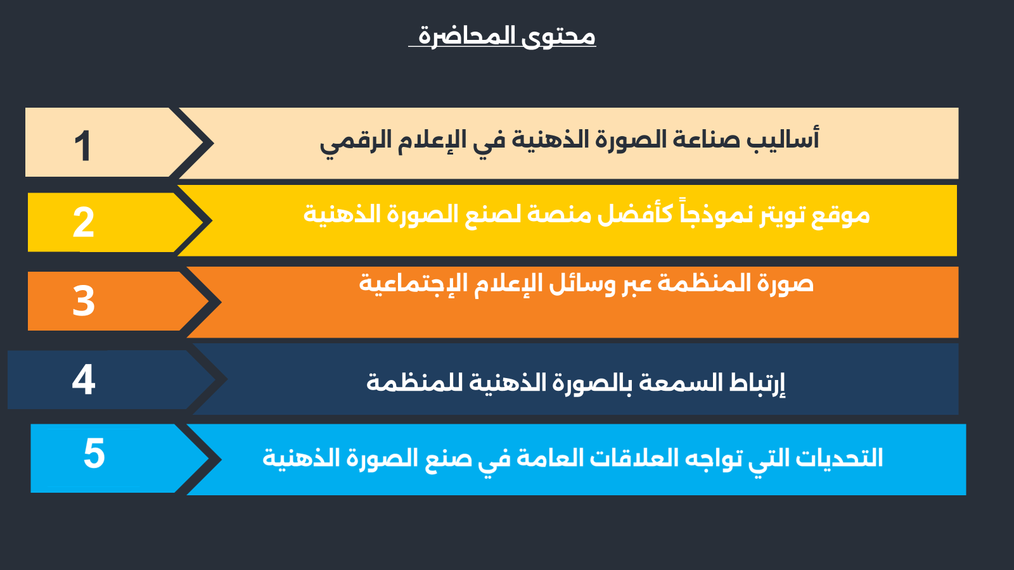
www.midocean.ae

Slide 4
مقدمة
تستخدم وسائل التواصل الاجتماعي لتنفيذ حملات الصورة الذهنية للمنظمات، وقد غيرت بشكل كبير
هذه الحملات في الصور الذهنية للمنظمات والدول ، بالإضافة إلى الترويج للخدمات والأهداف التي تسعى إليها
المنظمة، بل أصبحت وسائل التواصل الاجتماعي منصة لصناعة الصورة الذهنية للمنظمات، ولزيادة الوعي
بالشركات والوصول إلى الجمهور المستهدف بشكل فعال، فضلا عن تعزيز العلامة التجارية من خلال إنتاج رسائل
إعلامية تعتمد على المصداقية، حيث إن التواصل عبر وسائل الإعلام الاجتماعية أصبح ضرورة من أجل الاتصال
الفعال بأصحاب المصلحة، والوصول للجمهور المستهدف.
www.midocean.ae

Slide 5
كما أن اكتساب سمعة قوية للشركات يعتمد على مجموعة واسعة من العوامل من أهمها بناء صورة قوية
وجيدة للمنظمة أمام جمهورها، ومن ثم فإن الاتصالات عبر الإعلام الرقمي الآن تلعب دورًا حاسمًا في صناعة
صورة المنظمة أو الشركة، مما يكون له بالغ الأثر على سمعة المنظمة، ومن ثم ترتبط إدارة السمعة ببناء الصورة
الذهنية للمنظمة، كما أن سمعة الشركة تتأثر تأثرا كبيرًا بفاعلية الاتصالات المؤسسية وأنشطتها المتعددة عبر
وسائل الإعلام الاجتماعية. وتقوم الاتصالات بدور مهم في بناء صورة وسمعة المنظمة، مما قد ينعكس على
المنتجات والخدمات التي تقدمها الشركة الآخرين، كما أن تصورات أصحاب المصلحة يمكن أن تؤثر على صورة
المنظمة من خلال التواصل الفعال عبر وسائل التواصل الاجتماعي وغيرها من المنصات.
www.midocean.ae

Slide 6

أولاً: أساليب صناعة الصورة الذهنية في الإعلام الرقمي:
يعد الإعلام الرقمي الآن أفضل المنصات الإعلامية التي تستطيع
المنظمة من خلالها بناء صورتها الذهنية لدى جمهورها، وفي ذات
الوقت يواجهها العديد من التحديات وهي بصدد صناعة صورتها
الإعلامية أمام الرأي العام.
وهناك خمس طرق تعد الأكثر شيوعًا والتي يعتمد عليها خبراء
العلاقات العامة في وسائل الإعلام الاجتماعية من أجل بناء
صورة إيجابية للمنظمة تشمل ما يلي:
www.midocean.ae

Slide 7
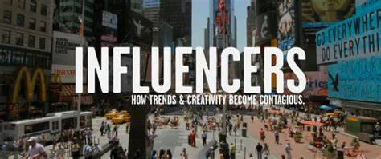
1- إستخدام المؤثرين:
في وسائل الإعلام الاجتماعية هناك متابعة رقمية
هائلة، حيث يمكن للعلامات التجارية الاستفادة منها
لتعزيز العروض وحماية السمعة، ,يمكن لممارسي
العلاقات العامة الاستفادة من هؤلاء المؤثرين
للعلامات التجارية في تشكيل الصور الذهنية بكفاءة
وفعالية .
www.midocean.ae

Slide 8

2-تحديد تهديدات العلامة التجارية:
الإهتمام بتعليقات وردود الجمهور يؤدي لفهم ما
يفكر فيه جمهور وسائل الإعلام الاجتماعية، ويؤدي
لإحتواء اي ضرر أو أزمة من شأنه تهديد العلامة
التجارية وتهديد الصورة الذهنية المتكونة
www.midocean.ae

Slide 9
3- العلاقة الطيبه مع الإعلاميين
لاشك ان العلاقات الطيبة للشركة مع وسائل الإعلام من شأنها ام تجعل الشركة تحظى بتغطية إعلامية مميزة
وبالتالي تكوين صورة ذهنية طيبه عن المنظمة ،حيث يصبح الصحفيون مدافعين عن صورة المنظمة ويعملون
على تحسين صورتها أمام الجمهور، وإما قد لا يستجيب الإعلاميين للمنظمة ،وينسجون قصصهم الإخبارية بالشكل
السلبي الذي لا يتوافق مع مصلحة المنظمة مما يضر بسمعتها أمام الجمهور.
www.midocean.ae

Slide 10

4-الرد السريع على الصحافة السلبية:
وسائل الإعلام الاجتماعية هي الآن واحدة من أهم الأماكن التي يبحث
فيها الناس عن رد فعل العلامة التجارية لمطالبهم، ويمكن لخبراء
العلاقات العامة استخدام حساب الشركة لصياغة ونشر الاستجابات
الفورية، وتوجيه الجمهور إلى وسيط آخر لمزيد من المعلومات، فوسائل
الإعلام الاجتماعية تُمكن خبراء العلاقات العامة من الوصول الفوري إلى
الجمهور الذي يتصف الآن بأنه يقظ ومتفاعل في كثير من الأحيان.
www.midocean.ae

Slide 11
5-إعلانات تبرز جودة المنتجات والخدمات
خبراء العلاقات العامة غالبًا ما يستخدمون تويتر كمنصة للإعلان، وإطلاق المنتجات، وتحديثات الشركة، مع نشر
مقتطفات وروابط قصيرة يستطيع الجمهور من خلالها التعرف على المنتجات، ويمكن للخبراء الوصول إلى جمهور
أوسع عبر وسائل الإعلام الاجتماعية مقارنة بإمكانية الوصول للجمهور من خلال وسائل الإعلام التقليدية.
www.midocean.ae

Slide 12

ثانيا: موقع تويتر نموذجأ كأحد المنصات لصنع الصورة الذهنية:
إن منصة اجتماعية كتويتر يمكن أن تكون الآن القناة الأساسية للتجارة أو
العلامة التجارية، أو منصة إلكترونية للمشاهير للإفصاح عن المعلومات
الرسمية، وبالفعل قد أصبح موقع تويتر هو الموقع الأسرع والأشهر
كمنصة اجتماعية مهمة، والتي يلجأ إليها المواطن لاستقاء الأخبار
والمعلومات السريعة حول الأحداث المهمة.
www.midocean.ae

Slide 13

ويمكن القول بأن الشركات التي تفشل في استخدام وسائل الإعلام
الاجتماعية الإدارة سمعتها، وصنع صورة إيجابية لها بين جماهيرها، لن
تفقد فقط الوصول إلى عملائها في العالم الرقمي، ولكنها لم تتمكن
أيضا من ملاحظة ما يحدث من تطور في الشركات المنافسة لها، مما
يفقدها القدرة على معرفة الأساليب الاستراتيجية اللازمة لتطورها.
www.midocean.ae

Slide 14
ووفقا لهرم ماسلو الذي يدمج احتياجات الثقة، والشفافية، والتعاون بين الأفراد، فتطوير رأس مال الثقة في
المنظمة سيكون من خلال العمل على تعزيز صورتها الطيبة، والاعتماد على الشفافية والاستماع الفعال
للجمهور، بالإضافة إلى تطوير سفراء المنظمة الذين يقومون بأدوار فعالة في إدارة سمعتها، فضلا عن ضرورة
تجميع الجمهور حول مشروع مشترك يستند إلى طبيعة المنظمة وأهدافها.
ومن خلال استخدام وسائل الإعلام الاجتماعية فإن العديد من خبراء العلاقات العامة يلعبون دورًا أكثر دقة
وأهمية في المشاركة بشكل استباقي في أنشطة إدارة وصنع الصورة الجيدة لمنظمتهم، بل وتحديد المشاكل
المحتملة في العلاقات التجارية المتوقع حدوثها مع الجمهور.
www.midocean.ae

Slide 15

ثالثاً: صورة المنظمة عبر وسائل الإعلام الاجتماعية
تعد العلاقات مع وسائل الإعلام هي العنصر الأكثر وضوحًا في العلاقات العامة،
بحيث تشكل منهجية تخطيطية من الممكن أن تؤثر على آراء الآخرين وتغيير
سلوكهم، كما تسهم في خلق قنوات جديدة للتأثير على الجمهور، والعلاقات العامة
ذات صلة وثيقة بالصحفيين العاملين في المجالات التي تتقاطع مع عملهم من
أجل انتشار أخبار المنظمة، والترويج لأنشطتها مع عملائها
www.midocean.ae

Slide 16

كما يتم تسخير كل الطاقات من جانب ممارسي العلاقات العامة
لتحسين صورة الشركة، ضمن حملات منظمة لتحسين الصورة
، وهذا أصبح أمرًا ضروريًا خاصة في عصر العولمة، حيث تلعب
العلاقات العامة دورًا مهمًا في تحسين أنشطة المنظمات، كما أن
لديها دورًا أساسيًا في تحسين رؤية العملاء للمنظمة.
www.midocean.ae

Slide 17
وبناء الصورة الذهنية تعد طريقة مهمة للإدارة، والتي تعمل على تحسين صورة المنظمة، وتحديد سياسات
وإجراءات ينبغي للمنظمة تنفيذها بما يتناسب مع المصلحة العامة، وهو برنامج يتم التخطيط له وينفذ ويتطلب
إجراءات محددة، من أجل كسب ولاء الجمهور المستهدف للمنظمة، والعمل على إيجاد صورة جيدة للمنظمة
بين المنظمات الأخرى.
www.midocean.ae

Slide 18

ويستطيع الجمهور تكوين صور ذهنية عن الشركة على أساس الصور التي
تتشكل من خلال العلامات التجارية، وهنا يتم تضافر الجهود من جانب
العلاقات العامة واعتمادها على وسائل الإعلام الاجتماعية من أجل
الحفاظ على صورة إيجابية للشركات وهو أمر حيوي لوضع التنافسية
الجيدة التي تسعى كل شركة للحفاظ عليها مع الشركات الأخرى
www.midocean.ae

Slide 19
وسائل التواصل الاجتماعي تسمح للناس بإنشاء أو مشاركة أو تبادل المعلومات، والمصالح المهنية، والأفكار،
والصور والفيديوهات في الشبكات الافتراضية، ووسائل الإعلام الاجتماعية تعد "مجموعة من الأنشطة المنجزة
على الإنترنت لاستغلال الأسس المفاهيمية والتقنية لويب 2.0، والذي يسمح ببناء وتقاسم المحتوى الذي ينشئه
المستخدمون"، وعلاوة على ذلك، تعتمد وسائل التواصل الاجتماعي على التكنولوجيا، والهواتف الذكية .
وتتيح المواقع الخاصة بمشاركة الفيديوهات أو المحتوى على حد سواء للتبادل والمشاركة في مناقشة وتحرير
المحتوى، والتي تستخدمها الشركات والمنظمات، من أجل نشر كل ما يتعلق بأنشطة الشركة وإنجازاتها وما يميزها
عن الشركات الأخرى
www.midocean.ae

Slide 20
ومن ثم فوسائل الإعلام الاجتماعية تسهم في إعادة بناء ودعم الصورة للمنظمة من خلال عملية تحسين الصورة،
وإجراء محادثات مع الجمهور بغرض تحسين العلاقة بين المنظمة وجمهورها خاصة بعد حدوث بعض الأزمات التي
تمر بها المنظمة.
كما أن بناء الصورة للمنظمة يجب أن تكون عملية جماعية يشارك فيها كل من المنظمة، وممارسي العلاقات
العامة، وقادة الرأي العام، فضلاً عن الجمهور الذي أصبح أحد أهم الأطراف المهمة في إعادة بناء الصورة
للمنظمة، وتحسين مكانتها بين المنظمات الأخرى.
www.midocean.ae

Slide 21
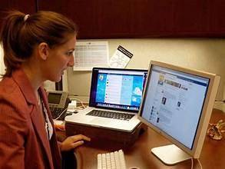
فالرسائل الإعلامية التي ينتجها الجمهور عقب الأزمة قد تمنح الدعم المعنوي
للمنظمة من خلال آراء الجمهور حول جهود المنظمة، أو قد تلحق الضرر
بالمنظمة إذا تم تناولها بصورة سلبية يصعب معها إعادة البناء من جديد بسبب
تدوينات الجمهور القادرة في كثير من الأحيان على إحداث التأثير في تقييم أو بناء
صورة المنظمة.
www.midocean.ae

Slide 22

رابعاً: ارتباط إدارة السمعة بالصورة الذهنية للمنظمة:
تكاد ترتبط استراتيجيات إدارة السمعة من قبل المنظمة أو الشركة،
بأساليب صناعة الصورة الذهنية التي تجتهد المنظمة
في صناعتها، والحفاظ على الانطباعات الجيدة، والصورة الإيجابية
المختزنة لدى الجمهور عنها.
وغالبا ما تستخدم مصطلحات "سمعة الشركة" و"العلامة التجارية
للشركات" و "صورة الشركة" و "الهوية المؤسسية" في التعبير عن
سمعة الشركة.
www.midocean.ae

Slide 23
أما في الأوساط الأكاديمية، فإن تلك المفاهيم الأربعة تعتبر مفاهيم منفصلة، ولكل منها معنى منفصل عن الآخر،
عادة ما تستخدم كلمة "العلامة التجارية" للإشارة إلى الشركة بأكملها، عندما يتم إنشاء العلامات التجارية في الواقع من
قبل المنظمة لمنتجاتها، كما أن الماركات هي التي تسيطر عليها المنظمة بسهولة أكبر من السمعة.
www.midocean.ae

Slide 24
ومن المسلم به على نطاق واسع أن السمعة الجيدة للمنظمة ذات تأثير إيجابي على جوانب مختلفة في الأعمال
التجارية، وعلى صورتها أمام الجمهور والمجتمع ككل.
ويدعم العديد من الباحثين فكرة أن سمعة الشركة تتحول إلى أصول استراتيجية للشركات حيث تم إجراء العديد من
البحوث الأجنبية حول الآثار الإيجابية لسمعة الشركات القوية، حيث ربطت النتائج بين السمعة الجيدة والصورة
الذهنية المتفوقة للمنظمة، وبين قوة الشركة لدى عملائها ومنافسيها
www.midocean.ae

Slide 25

وتعتبر سمعة الشركة أصل غير ملموس أساسه الصور الذهنية ، مما يعطي
الشركة ميزة تنافسية لها، فالسمعة القوية تتسم بالتأثير الإيجابي على أبعاد
الأعمال غير المالية، فالسمعة الجيدة تعزز الثقة في الشركة بين جمهورها، بل
وأمام منافسيها.
ووسائل التواصل الاجتماعي تشكل اليوم جزءًا من الاتصالات الخارجية لكل
منظمة تقريباً، وقد ركزت البحوث الأجنبية المتعلقة باستخدام وسائل التواصل
الاجتماعي للشركات بشكل كبير على كيفية إدارتها لسمعتها من خلال صناعة
الصورة الذهنية الجيدة عنها.
www.midocean.ae

Slide 26

www.midocean.ae

Slide 27
وترتبط العلامة التجارية إرتباطاً وثيقًا بالسمعة العامة للشركة أو المنظمة، حيث يرى الباحثون أن تطوير العلامة
التجارية تعمل على تحقيق السمعة القوية وبناء الصورة الجيدة أيضًا، وفي بيئة اليوم التي يزداد فيها اكتساب
المعرفة، تتنافس الشركات على الموظفين الأكثر تأهيلا، الذين يستخدمون سمعة الشركة كمصدر للمعلومات عند
النظر في طلب الحصول على وظيفة فإن وسائل التواصل الاجتماعي تستخدم بشكل متزايد لأغراض العلامة
التجارية مما يساعد في بناء سمعة جيدة تُسهم في صناعة صورة قوية للمنظمة.
www.midocean.ae

Slide 28

وبعد انتهاء أي أزمة قد تعترض الشركة فيجب على الشركة أو المنظمة أن
تحافظ على أسس قوية من القيم في تعاملها مع الجمهور، من أجل
الحصول على فرصة للعودة من الأزمة بشكل ناجح وسلس، فالخطاب
التنظيمي الفعال ينطوي على قادة المنظمة الذين يواصلون التواصل مع
الجمهور المناسب، ليوضحوا لهم أن الأزمة هي فرصة أمام الشركة لإجراء
تغييرات ضرورية، كل هذه الاستراتيجيات ضمن التجديد التنظيمي ستساعد
المنظمة على أن تصبح أكثر قوة وصلابة في الأزمة.
www.midocean.ae

Slide 29
ويجب على المنظمة أن تبدأ خطواتها لتحسين صورتها من خلال تجديد الخطاب الذي ينبغي أن ينطوى على
منطلقات فكرية محددة، وواعية وراقية من أجل السيطرة على الأزمة، وإرساء دعائم جديدة لصورة ذهنية رائعة
عن المنظمة، التي قد تأثرت بالفعل من بعض الأزمات التي قد تلحق بها، وهنا لابد الإشارة إلى أن حدوث الأزمة لابد
أن يعقبها تجديد الخطاب، وتصحيح الصورة وهو ما يرتبط بالفعل باستراتيجيات إدارة السمعة للمنظمة.
www.midocean.ae

Slide 30
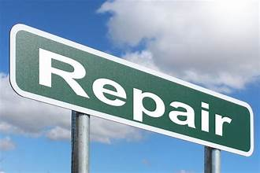
إن خطاب تجديد الصورة هو بالأساس أكثر من مجرد إصلاح
للصورة، بل هو مناقشة وسائل دعم الصورة وإعادة بناء ما تم
تدميره، وقد سعت إحدى الدراسات حول إعادة بناء الصورة
لسلسة مطاعم شيبوتل بعد أن تعرضت لأزمة صحية، بسبب
فساد الأطعمة المقدمة للجمهور في مدينة سياتل الأمريكية،
مما نتج عنها تأثيرات سلبية قد أضرت بصورة الشركة أمام
جمهورها،
www.midocean.ae

Slide 31
وقد اعتمدت الدراسة على تحليل هذه المعلومات باستخدام نظرية إصلاح الصورة، وتم إجراء تحليل محتوى حساب
شركة "شيبوتل" على تويتر بدقة، وذلك بعد إعلان المؤسسة بأن المطاعم أصبحت آمنة من جديد.
وقد تم استخدام نظرية إصلاح الصورة لبيان أي من الأنماط التي تطبق في التواصل والردود على الناس، فبعد
الأزمة يركز ترميم الصورة على ما بعد الحدث مباشرة، وذلك عن طريق الإنكار أحيانًا، وتحويل اللوم، والإهانة، واتخاذ
الإجراءات التصحيحية من جانب المنظمة بشكل أكثر فعالية.
www.midocean.ae

Slide 32
خامساً: التحديات التي تواجه العلاقات العامة في صناعة الصورة الذهنية
على مدى السنوات القليلة الماضية، قد أثر ظهور وسائل الإعلام الاجتماعية على دور العلاقات العامة لاستعادة ثقة
المستهلكين، الذين يثقون بتوصيات الأقران وآراء الخبراء أكثر من الدعاية، فالمنظمات والعلامات التجارية يجب أن أن يكون لها
مؤثرون لتوزيع ونشر رسالتهم، فالعلاقة مع المؤثرين تعتبر أكثر أهمية عند صناعة صورة المؤسسة أو الشركة، وهناك ستة
تحديات يمكننا تحديدها في هذا الصدد.
1-ضرورة تطوير الالتزام الاجتماعي لاستعادة ثقة المستهلك:
إن من الأدوار الأولى للعلاقات العامة مع المؤثرين في المجتمع هى استعادة ثقة المستهلك في الشركات والمنظمات
ووسائل الإعلام، وحينما تزداد ثقة المستهلك، فإن ذلك يرجع أساسًا إلى مشاركة ممارسي العلاقات العامة، وقيادة المديرين
التنفيذيين على الشبكات الاجتماعية مع كثافة تعرض الجمهور للشبكات الاجتماعية
www.midocean.ae

Slide 33
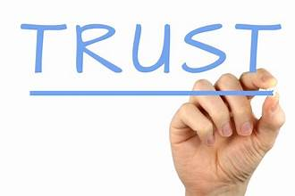
كما أن المستهلكين على شبكة الإنترنت، وجمهور وسائل التواصل الاجتماعي
يحتاجون إلى قدر أكبر من الشفافية التنظيمية، والالتزام الاجتماعي الأصيل
على هذا المستوى، ومن ثم فإن دور المؤثرين في المجتمع هو نشر وتضخيم
الرسالة من خلال شبكتهم الاجتماعية، وهنا يحدث إحدى النتيجتين؛ إما أن يكون
للمؤثرين الدور الفعال في تحسين صورة المنظمة، أو تدميرها لدى الرأي العام،
وهذه تعد من أهم التحديات التي تواجهها العلاقات العامة الرقمية عبر
الشبكات الاجتماعية والمواقع الإلكترونية.
www.midocean.ae

Slide 34
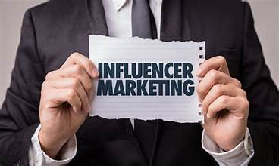
2-ضرورة استهداف الأنواع المناسبة من المؤثرين لتعزيز صورة المنظمة:
يمثل واحدة من أهم التحديات الجديدة التي تواجهها المنظمات في
تحديد الأنواع المناسبة من المؤثرين في وسائل التواصل الاجتماعي،
فكيف للمنظمة أن تصل للمؤثرين الذين يستطيعون التأثير على
الآخرين، والذين يسهمون في تعزيز الصورة الذهنية للمنظمة، وبناء
علاقات مربحة ومنصفة، وفقا لأهداف الحملات التي تسعى المنظمة
إلى الوصول بها لجمهورها.
www.midocean.ae

Slide 35
كما تدرك وكالات التسويق وشركات العلاقات العامة حدود الحملات التي يقوم بها المشاهير أو النجوم من منصات
وسائل الإعلام الاجتماعية مثل يوتيوب، إنستجرام، سناب شات. إن للمشاهير وللمؤثرين دورًا مؤثرًا في النتائج
الإيجابية للحملات وتحقيق الأهداف التجارية، وتدعيم صورة المنظمة، وبالرغم من ذلك فما زال دور المشاهير
والمؤثرين ليس قويًا بما فيه الكفاية لإعادة بناء ثقة المستهلك أو ولاء العملاء للمنظمة، كما أن دور المؤثرين
في كثير من الأحيان ما يزال محدودا في صنع صورة المنظمة عبر وسائل الإعلام الاجتماعية
www.midocean.ae

Slide 36
3-ضرورة إشراك المديرين التنفيذيين في استراتيجيات وسائل الإعلام الاجتماعية:
إن للمستهلكين اليوم تأثيرًا لا يمكن إنكاره على الشبكات الاجتماعية، ولكي يستطيع مدير الإدارة أو ممارسو العلاقات
العامة أن يديروا سمعة المنظمة خاصة وقت الأزمات، فلابد من المشاركة من جانب الرؤساء التنفيذيين والمدراء
، وذلك لكي يمكن أن يديروا الأزمة بشكل أفضل، وصنع صورة متألقة ومميزة للمنظمة من خلال وسائل الإعلام
الاجتماعية، ويتطلب ذلك التواصل المستمر مع العملاء والمستهلكين، وهو ما قد يحمل الشركة أعباء إضافية
في مواصلة الردود، وإقناع الجمهور برسالة إعلامية متقنة تستحوز على رضاء وثقة الجمهور، لضمان كسب ولائه
ومشاركاته التي قد تُسهم في صناعة الصورة، ومن ثم تحقق الكثير من التأثير على آراء الآخرين.
www.midocean.ae

Slide 37

4-ضرورة تعزيز المشاركة في إنشاء وتوزيع المحتوى من قبل المستخدمين:
تسعى المنظمة من أجل تحقيق المزيد من المصداقية في رسائلها،
ولتحقيق تلك المصداقية يتعين عليها إشراك مستخدمين أكثر نشاطًا
في الإعداد لاستراتيجيات التسويق المؤثرة، وتنفذ بعض المنظمات الآن
برامج لتوعية ممارسي العلاقات العامة لتشجيع المستخدمين على
زيادة مشاركاتهم في الشبكات الاجتماعية.
www.midocean.ae

Slide 38

حيث يعطي المستهلكون موثوقية للمنظمة وشفافية، فالشبكات
الاجتماعية هي فضاء يسهل من خلاله إنشاء وتوزيع المحتوى الذي
يقوم بإعداده ممارسو العامة، بالإضافة إلى ما يكتبه المؤثرون، هذه
المنطقة منطقة الإنتاج المتاحة للموظفين الذين يرغبون في إنشاء
المحتوى الأصلي لوسائل الإعلام الاجتماعية، سواء نصائح تكميلية، أو
تقييمات للمنتج، ثم يتم توزيع المحتوى في منشورات العلامات التجارية
المطبوعة، ومنصات وسائل الإعلام الاجتماعية.
www.midocean.ae

Slide 39

ومن ثم فإن صناعة الصورة يدعمها المزيد من
الاتصالات الشخصية والعلاقات المستهلكين، وإذا لم
يتوافر هذا التواصل مع المستخدمين فهذا يعد
تحديًا آخر للعلاقات العامة الرقمية في بناء وصناعة
صورتها لدى الرأي العام.
www.midocean.ae

Slide 40
5-تجميع القوى حول علاقة المنظمة بالمؤثرين من الصحفيين:
في العصر الرقمي، لا يجب على العلاقات العامة إدارة العلاقات الصحفية مع وسائل الإعلام التقليدية وشبكة الإنترنت فقط، ولكن يجب ضمان التناسق والحضور الثابت على وسائل الإعلام الاجتماعية، لإدارة الأزمات بشكل فعال وتطوير علاقات دائمة، ومربحة مع المؤثرين من الصحفيين الذين ما يزال لدورهم التأثير على آراء الآخرين من خلال تواصلهم، وقيادتهم للرأي العام عبر مواقع التواصل الاجتماعي، وخاصة الصحفيين الأكثر شهرة والأكثر مصداقية في المجتمع.
www.midocean.ae

Slide 41
وبسبب زيادة قنوات الاتصال عبر الشبكات الاجتماعية، فإن أحد الأدوار الرئيسية للعلاقات العامة سيكون حشد جميع
القوى النشطة على وسائل التواصل الاجتماعي للوصول للمؤثرين، وذلك لما للمؤثرين من الصحفيين من دور
مهم في قيادة المستخدمين، وتشكيل أفكارهم حول مدى قوة وأهمية ومصداقية المنظمة، وكذلك مدى
كفاءة منتجاتها أو خدماتها المقدمة للجمهور
www.midocean.ae

Slide 42
ختاماً....لاشك أن الصورة الذهنية التي تسعى المنظمات لتشكيلها من الأمور الحيوية التي يجب أن تحرص عليها
المنظمات ولابد أن تلتزم المنظمات بالإستراتيجيات الخاصة بصنع صور ذهنية مميزة لإرتباط الصورة الذهنية بسمعة
المنظمة التي تعد من الأصول المميزة للمنظمات.
ولاشك أن المنظمات تعمل على توظيف وسائل التواصل الإجتماعي لإطلاق حملات الصور الذهنية التي تقوم بها
مستفيدة من كثافة عدد المتابعين لهذه الوسائل ، وعلى المنظمات أن تراعي جيداً إطلاق حملات لإصلاح الصورة
الذهنية في حال تعرض المنظمة لاي أزمة قد تعصف بها ، خاصة أن هذه الحملات منشأنها العمل على إستعادة
الجماهير للصور الذهنية في أذهان الجماهير.
www.midocean.ae

Slide 43



Thank You

